Slide 1
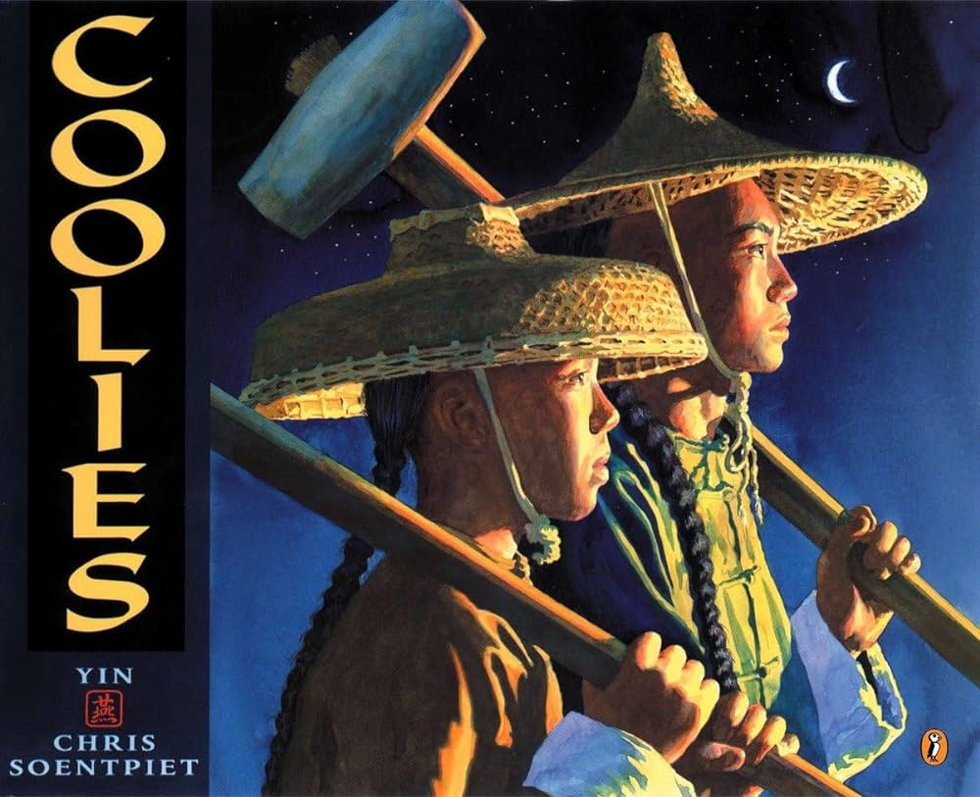
Coolies
苦力
第一课

Slide 2
背后的故事 （Behind the Story)
这个故事来自于美国铁路历史中的真实事件。在19世纪中期，由于饥荒，数千名中国人逃往美国。
中国劳工在新的土地上经历了最严重的偏见。他们被视为邪恶的外国人，受到早期定居者的仇恨。他们被分配了更危险、报酬更低的任务。甚至发生了针对在铁路上工作的中国人的骚乱；许多人受伤，有些人丧生。
尽管遭受了所有的反华袭击、冰雪和山崩、恶劣的天气和爆炸事故，中国劳工依然不懈地工作。
他们的成就——在数百英里的荒地和未开发的乡村中铺设了一条铁路，这仍然是一个令人难以置信的壮举。
在铁路建设中，数以千计的中国人失去了生命。向他们的成就致敬。

Slide 3
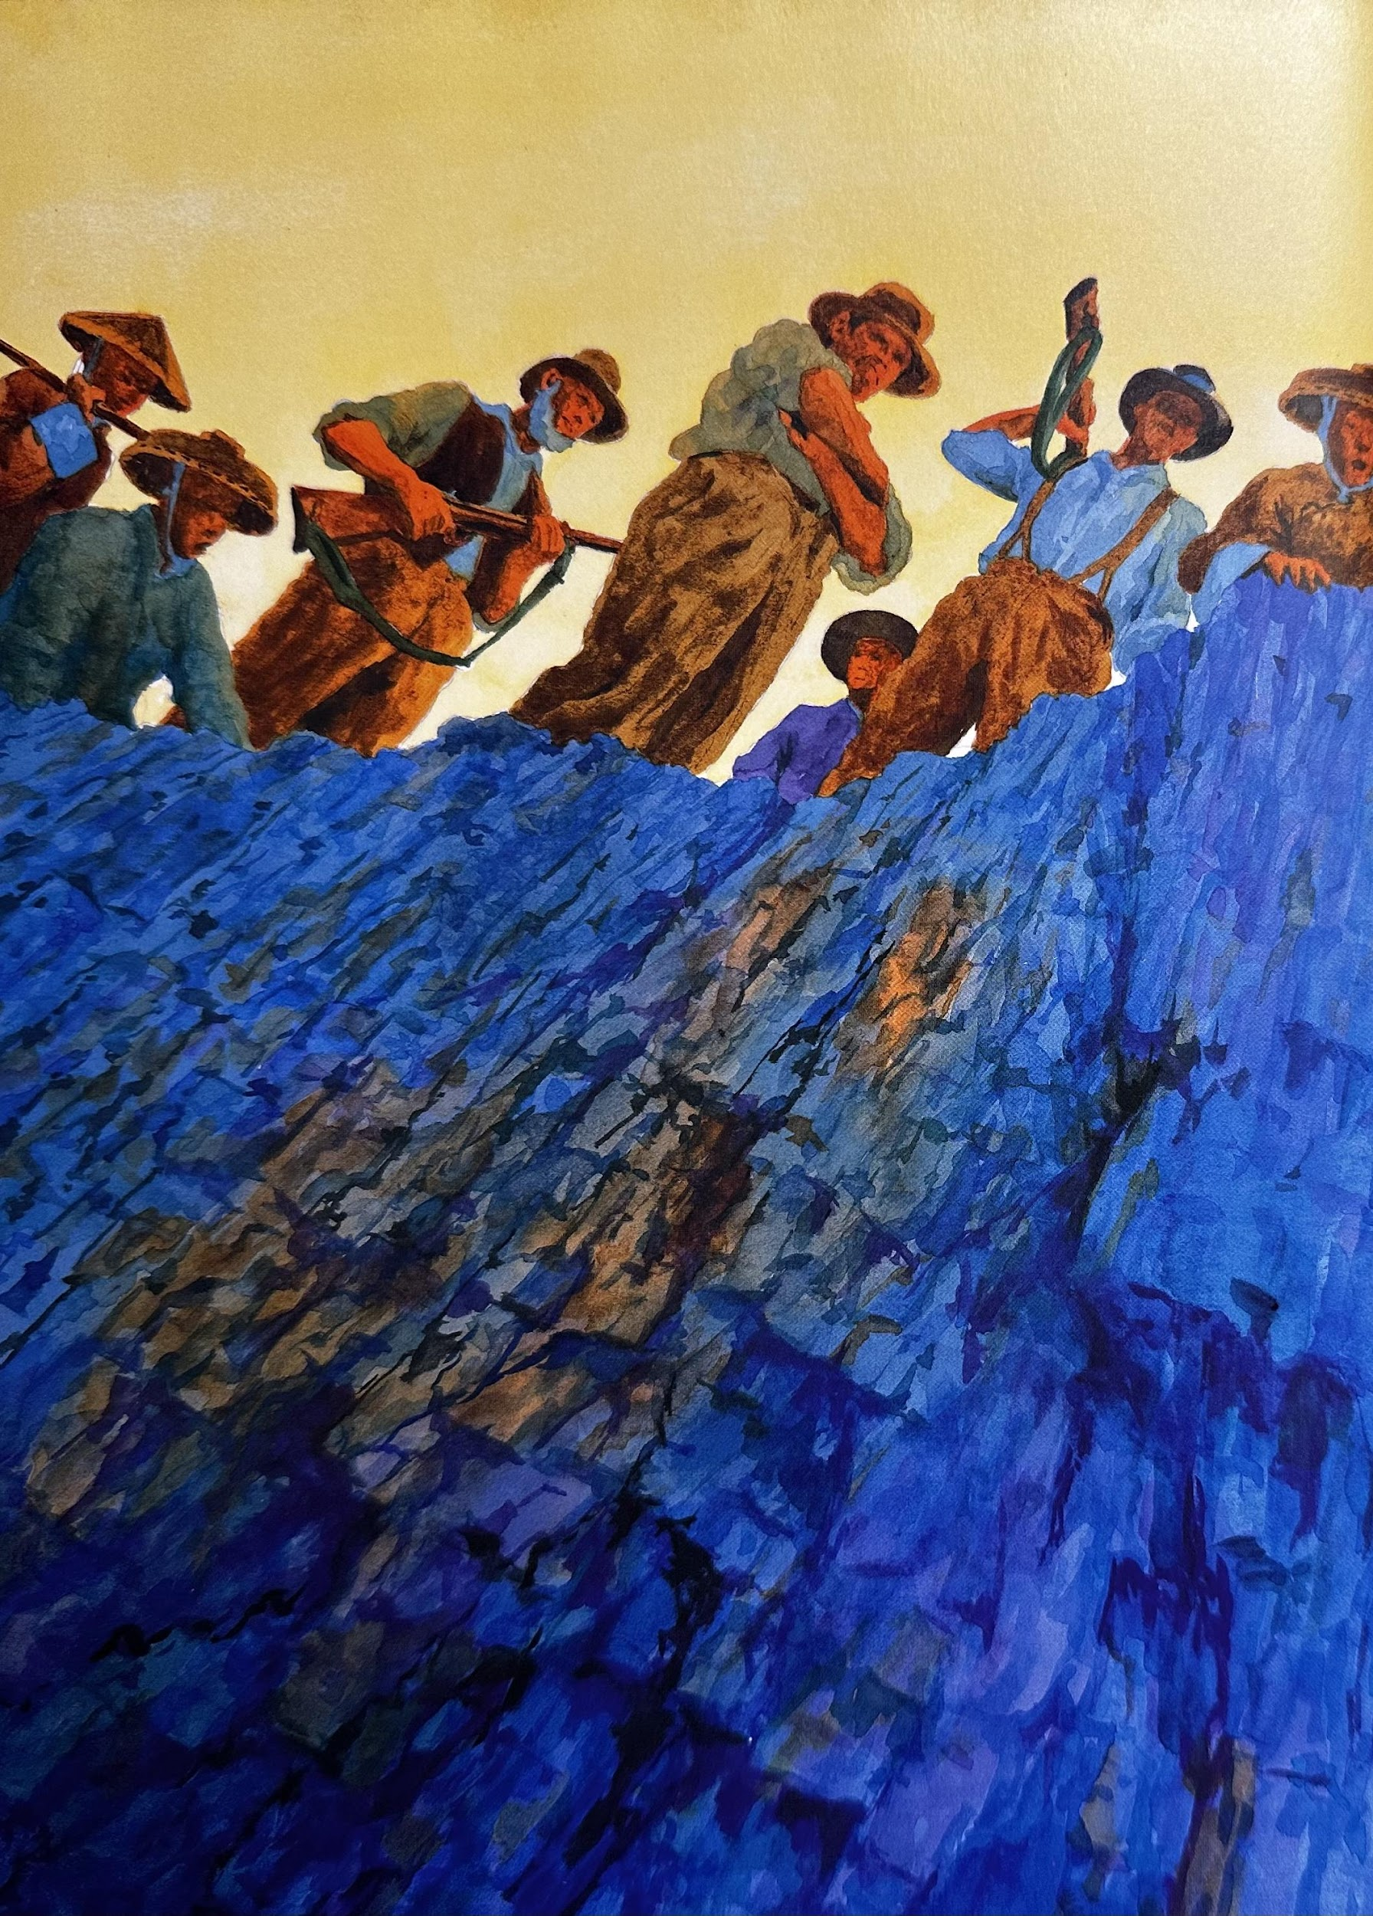
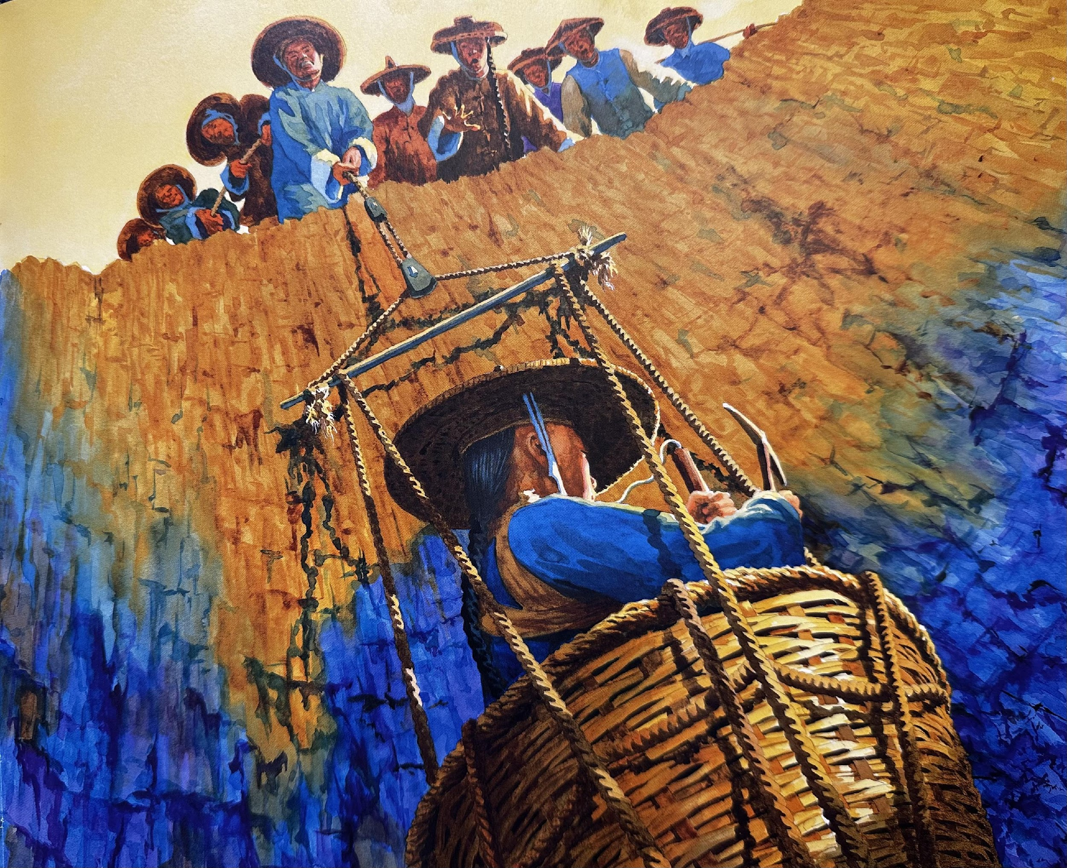
放置炸药-1
(Place Dynamite)
一个炎热的下午，两兄弟依然辛苦工作着。Boss把Little Wong带到一旁说：“你，Coolie （苦力），我们需要炸毁山的这一部分，你是最小的，要进入篮子里放炸药。”
Notes:
大家看看图片，告诉老师你们观察到了什么？大家猜一下左边是谁？他们手里拿着什么？右边是谁？他们在做什么？

Slide 4
放置炸药-2
(Place Dynamite)
Shek虽然只懂一点点英语，但他大声说：“他太年幼了！我也很小，我可以放炸药。”他担心他的弟弟会在爆炸中失去手指或脚趾。
Notes:
大家再看看左边和右边的人群有什么不同？
他们在做什么？
为什么Boss让Little Wong设置炸药？

Slide 5
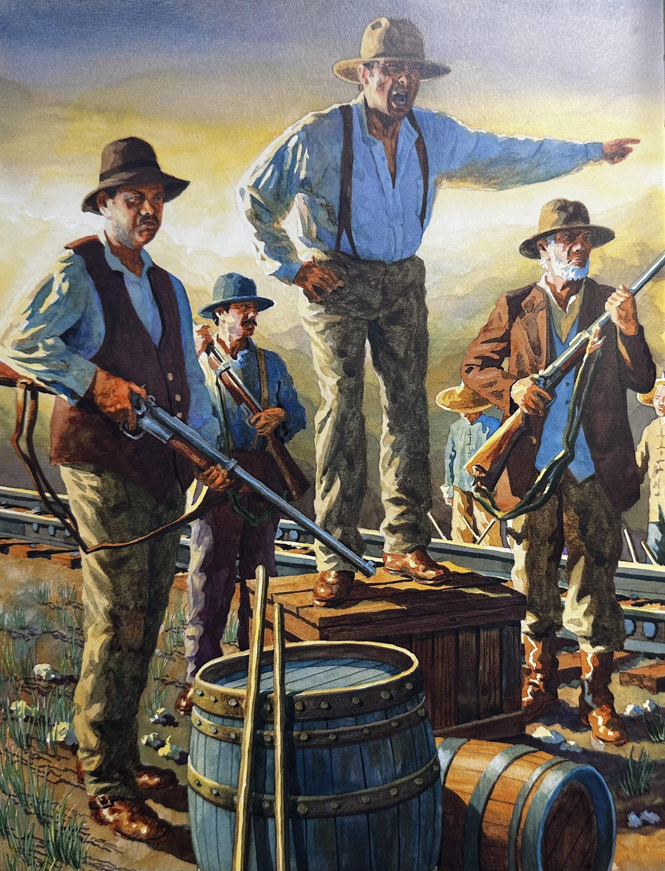
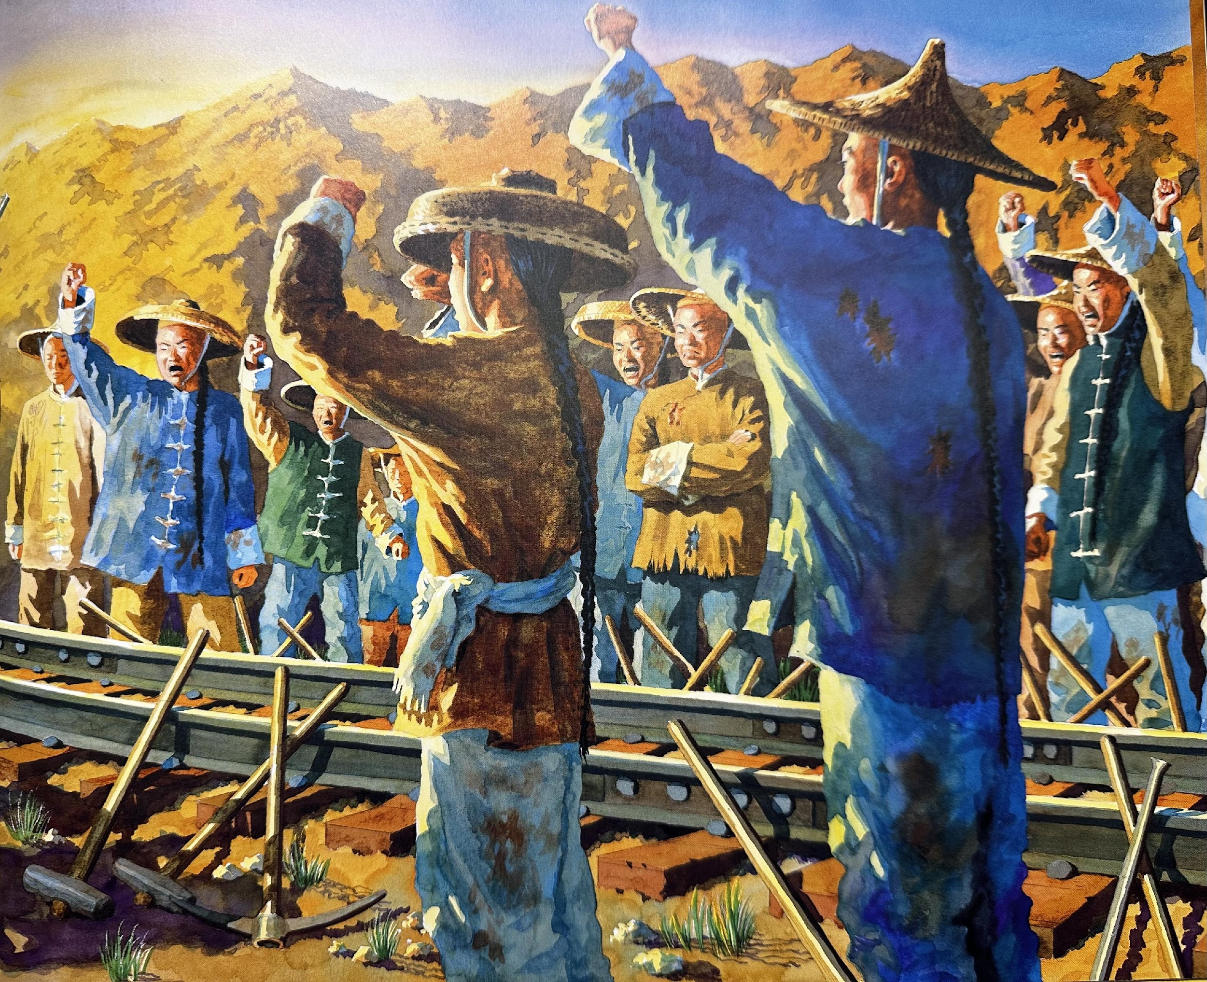
罢工-1（Strike）
中国工人们每天都在轮班工作，每天工作12小时，无论是酷暑中还严寒。
随着冬天的到来，他们的工作环境变得越来越危险。然而，中国工人们发现，其他族裔的工人不仅工作时间较短，工资更高，而且生活条件也更好。
Notes:
图片告诉我们什么？
中国工人们的工作环境怎么样？
在这个故事里，有哪些其他族裔？
为什么会出现这样的不公平 （其他族裔的工人不仅工作时间较短，工资更高，而且生活条件也更好）？

Slide 6
罢工-2（Strike）
中国工人们开始思考，是不是因为他们的外貌和肤色而受到了不公平的对待？
尽管中国工人们认为自己受到了歧视，但由于他们几乎不会说英语，他们感到很无助。
Notes:
大家也一起来思考不同的外貌和肤色会带来区别对待吗？为什么？
你们生活中有遇到过类似的情况吗？(庆祝不同节日，说不同语言，不同的食物，不同文化）
什么是不公平？什么是公平？
哪些对待是不公平？不平等？

Slide 7
罢工-3（Strike）
在6月的一天，三千名中国工人unite and strike。他们用英语一遍又一遍地高喊：同工同酬（“same pay same work”）, Boss非常生气。“我们绝不会同意罢工。在你们回到工作岗位之前，没有水和食物。如果你们不合作，我们会把你们都送回中国！”

Slide 8
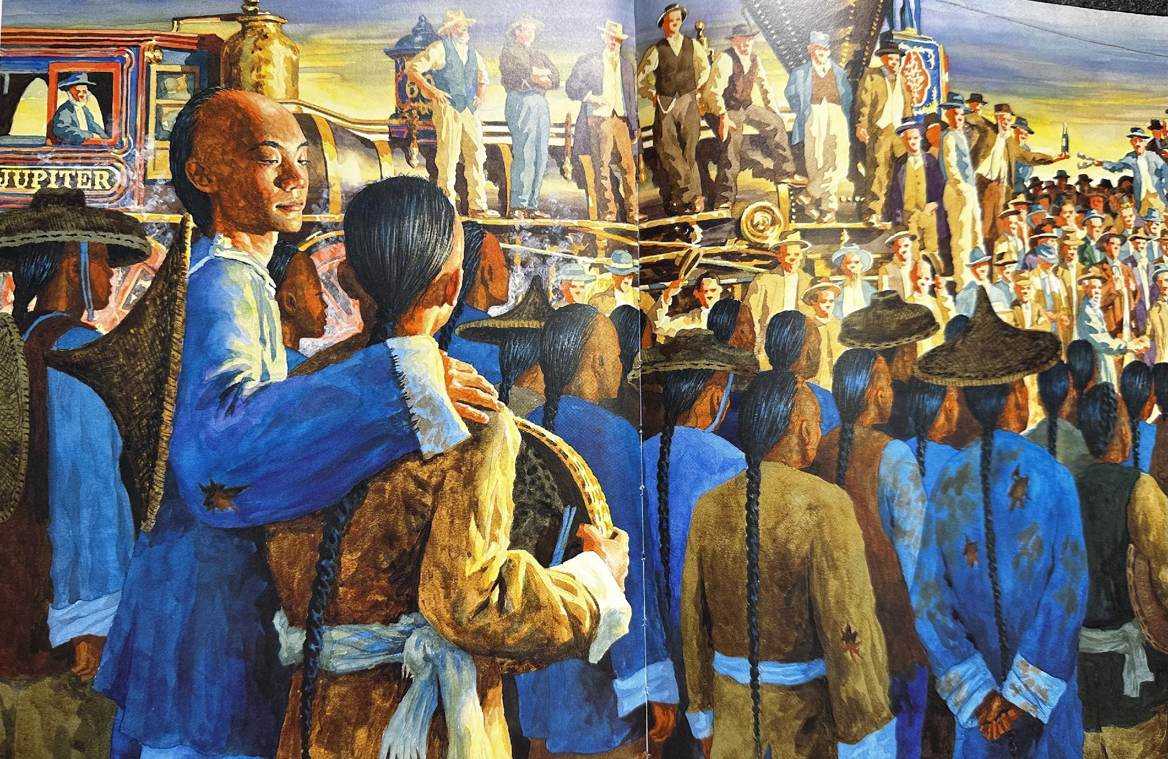
铁路竣工
(The completion of the transcontinental railroad)
四年后，铁路建成的那天举行了一场盛大的庆祝活动，invite了铁路经理、城镇居民和其他工人，但中国工人并没有受到邀请。
Notes:
make prediction
在图片里看到了什么？
谁站在火车上？
谁背对着我们？
预测发生了什么？
为什么中国工人没有被邀请？

Slide 9
铁路竣工
(The completion of the transcontinental railroad)
Wong和Shek退到一旁，站在一群记者和摄影师后面，安静地看着。
“Shek对Wong说： "我们知道，无论如何称呼我们，都是我们的双手帮助建造了这条铁路。”
Notes:
Chinese American contribution.
联想一下哪些Chinese American/Asian American做出杰出贡献？
联想到普通人以及父母的工作，如何contribute to the whole society.

Slide 10
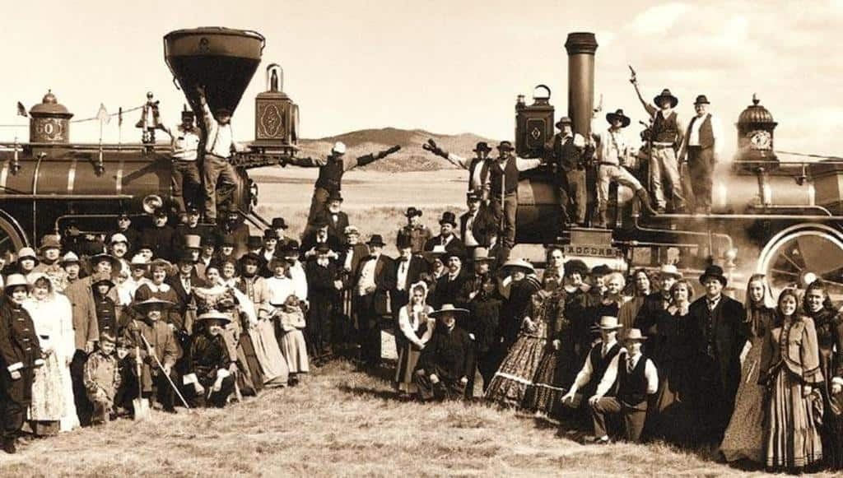
真实历史图片
Notes:
Go to Padlet to write reflection.

